Slide 1
আজকের ক্লাসে সকলকে
স্বাগতম

Slide 2
পরিচিতি
শ্রেণি: ষষ্ঠ
বিষয়: বিজ্ঞান
অধ্যায়: দশম
সময়: ৫০ মিনিট।
তারিখ: ২9/11/২০১9ইং
মোঃ শফিকুল ইসলাম
এম এ,-বি.এড
সহকারী শিক্ষক (ICT)
মোবাইল : ০১৭১4-875214
Mail-shafiq01936775934@gmail.Com
Phone: 01714-875214

Slide 3
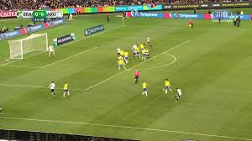
চিন্তা করে বল
বলটিতে যখন কিক দেওয়া হল তখন এর কী হল?

Slide 4
দূরত্ব ও সরণ
পাঠ: ৯

Slide 5
শিখনফল
এই পাঠ শেষে শিক্ষার্থীরা---
১
দূরত্ব কী তা বলতে পারবে।
সরণ কী তা বলতে পারবে।
২
দূরত্ব ও সরণ সম্পর্কিত সহজ গাণিতিক
সমস্যার সমাধান করতে পারবে।
৩

Slide 6
ঊঃ
দঃ
A
১০ মিটার
B
C
৪ মিটার

Slide 7
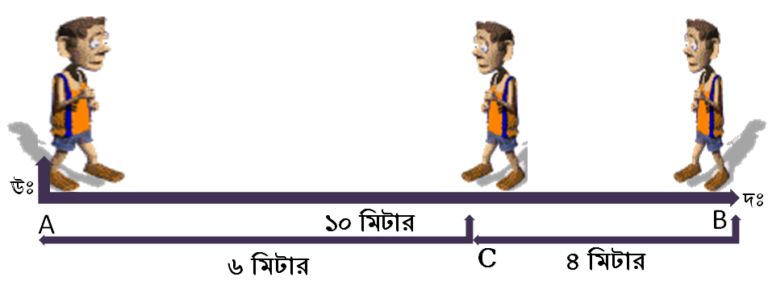
দূরত্ব হলো নির্দিষ্ট বিন্দু থেকে অতিক্রম করা মোট দৈর্ঘ্য। এখানে তা ১৪ মিটার।
সরণ হলো নির্দিষ্ট বিন্দু থেকে নির্দিষ্ট দিকে অতিক্রম করা সোজাসুজি দূরত্ব। এখানে সরণ হলো (১০ - ৪) মিটার বা ৬ মিটার।

Slide 8
জোড়ায় কাজ
প্রশ্ন: শফিকুল একটি নির্দিষ্ট বিন্দু থেকে উত্তর দিকে ৭ কিলোমিটার হাঁটলেন। এরপর বাঁক নিয়ে পেছনের দিকে ৪ কিলোমিটার হাঁটলেন। তিনি কত কিলোমিটার দূরত্ব অতিক্রম করলেন এবং তার সরণ কত হলো?
সময়: ৫ মিনিট

Slide 9
দলগত কাজ
সময়: ১০ মিনিট
‘ক’
দল
প্রশ্ন: দূরত্ব ও সরণের মধ্যে পার্থক্য লেখ।
প্রশ্ন: একটি মার্বেলে বল প্রয়োগ করায় এটি A বিন্দু থেকে উত্তর দিকে B বিন্দুতে গিয়ে আবার পশ্চিম দিকে C বিন্দু পর্যন্ত গেল। এর সরণ কত হল?
‘খ’
দল

Slide 10
মূল্যায়ন
1. প্র্রশ্ন: দূরত্ব কী?
২. প্র্রশ্ন: সরণ কী?
৪. প্রশ্ন: সরণের এসআই একক কী?
সেন্টিমিটার মিটার।
হেক্টেমিটার কিলোমিটার।
ক
খ
গ
ঘ
৫. প্রশ্ন: একটি বস্তু পূর্বদিকে ২০ মিটার গেল। এর অর্থ কী?
এটি ২০ মি. দূরত্বে গেল এর বেগ হল ২০ মি.
এর সরণ ২০ মিটার হল এর বেগ ২০ মিটার হল।
ক
খ
গ
ঘ
Notes:
সময় পাঁচ মিনিট।

Slide 11
গুরুত্বপূর্ণ শব্দসমূহ:
১। দূরত্ব
২। সরণ
৩। দূরত্ব ও সরণের মধ্যে পার্থক্য।

Slide 12
বাড়ির কাজ
১। দূরত্ব ও সরণ কী?
২। দূরত্ব ও সরণের মধ্যে মূল পার্থক্য কী?
Notes:
সময় ২ মিনিট।

Slide 13
ধন্যবাদ
সকলকে

